Slide 1

KẾT NỐI TRI THỨC VỚI CUỘC SỐNG
Tiếng Việt 1 – Tập 2
HOA YÊU THƯƠNG
GV Thanh Nga

Slide 2
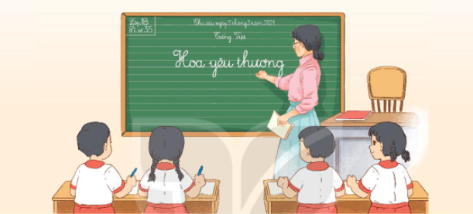

Slide 3
Hoa yêu thương
Hôm nay cô giáo cho lớp vẽ những gì yêu thích. Tuệ An hí hoáy vẽ siêu nhân áo đỏ, thắt lưng vàng. Gia Huy say sưa vẽ mèo máy, tỉ mỉ tô cái ria cong cong.
Cuối giờ, chúng tôi mang tranh đính lên bảng. Mọi ánh mắt đều hướng về bức tranh bông hoa bốn cánh của Hà.
Trên mỗi cánh hoa ghi tên một tổ trong lớp. Giữa nhuỵ hoa là cô giáo cười rất tươi. Bên dưới là dòng chữ nắn nót “ Hoa yêu thương”. Ai cũng thấy có mình trong tranh. Chúng tôi treo bức tranh ở góc sáng tạo của lớp.

Slide 4
Là từ gợi tả dáng vẻ chăm chú làm việc gì đó luôn tay.
Em hí hoáy gọt bút chì.
Hôm nay/ cô giáo cho lớp vẽ những gì yêu thích. Tuệ An hí hoáy vẽ siêu nhân áo đỏ, thắt lưng vàng. Gia Huy say sưa vẽ mèo máy, tỉ mỉ tô cái ria cong cong.
Làm việc hết sức cẩn thận, chú ý đến từng chi tiết nhỏ

Slide 5
Cuối giờ, chúng tôi mang tranh/ đính lên bảng. Mọi ánh mắt/ đều hướng về bức tranh/ bông hoa bốn cánh của Hà.

Slide 6
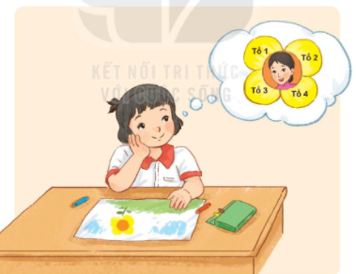
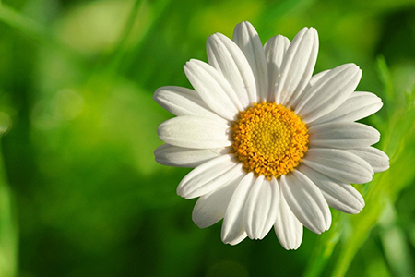
Trên mỗi cánh hoa/ ghi tên một tổ trong lớp. Giữa nhuỵ hoa/ là cô giáo cười rất tươi. Bên dưới/ là dòng chữ nắn nót “ Hoa yêu thương”. Ai cũng thấy có mình trong tranh. Chúng tôi treo bức tranh/ ở góc sáng tạo của lớp.

Slide 7
? Lớp của bạn nhỏ có mấy tổ?
=> Lớp của bạn nhỏ có 4 tổ.
? Bức tranh bông hoa bốn cánh được đặt tên là gì?
=>Bức tranh được đặt tên là “ Hoa yêu thương”.
? Theo em có thể đặt tên nào khác cho bức tranh?
=> Hoa tình yêu. Hoa đoàn kết. Hoa tình thương,…

Slide 8
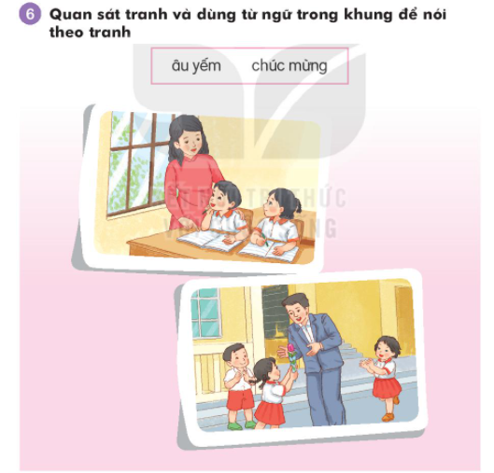

Slide 9
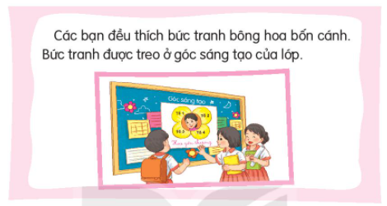

Slide 10

Các bạn đều thích bức tranh bông hoa bốn
cánh. Bức tranh được treo ở góc sang tạo của lớp.
Cần chú ý gì khi viết chữ đầu câu?
Khoảng cách giữa các chữ như thế nào?
Cuối câu có dấu gì?
Notes:
GV hướng dẫn hs Tô chữ hoa N. GV hỏi để khai thác cho HS hiểu kĩ thuật viết (chữ đầu câu viết hoa, cuối câu có dấu chấm, khoảng cách các chữ bằng 1 con chữ o…)

Slide 11
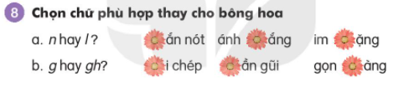

Slide 12
a. n hay l nắn nót ánh nắng im lặng
b. g hay gh ghi chép gần gũi gọn gàng

Slide 13
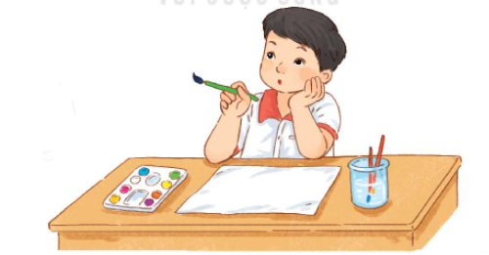
9. Vẽ một bức tranh về lớp em ( lớp học, thầy cô, bạn bè,…) và đặt tên cho bức tranh em vẽ.

